Slide 1
Barramento AMBA 3 AHB-Lite

Slide 2
Descrição do barramento
1

Slide 3
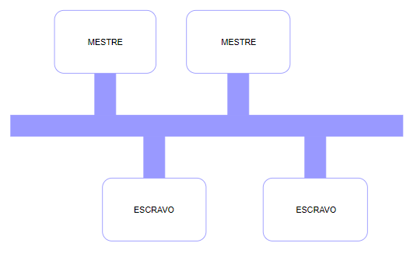
Um barramento é uma interface de conexão entre mestres e escravos, que possibilita transferências de dados entre estes, ou seja, é um conjunto de linhas que permite a ligação entre tais dispositivos.

Slide 4

O Protocolo AMBA
Advanced Microcontroller Bus Architecture
É um tipo de interconexão para gerenciar blocos funcionais
Desenvolvimento de projetos com multiprocessadores.
ASB (Advanced System Bus), AHB (Advanced High-Performance Bus), APB(Advanced Peripheral Bus).

Slide 5

Casos de uso e escolhas de projeto
Processadores, memória de instrução, de dados, placas de vídeo, etc.
AMBA 3 AHB-Lite
Mestres e escravos .

Slide 6
Módulos
2
Componentes associados ao barramento AMBA

Slide 7
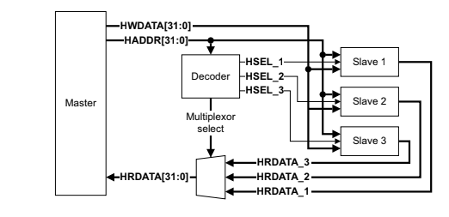
Componentes para 1 mestre

Slide 8
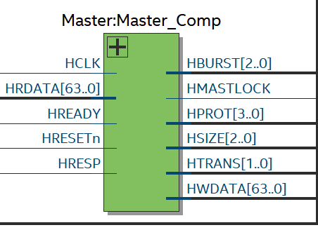
Mestres
Responsável por fornecer endereço e controlar informação para iniciar operações de leitura e escrita.

Slide 9
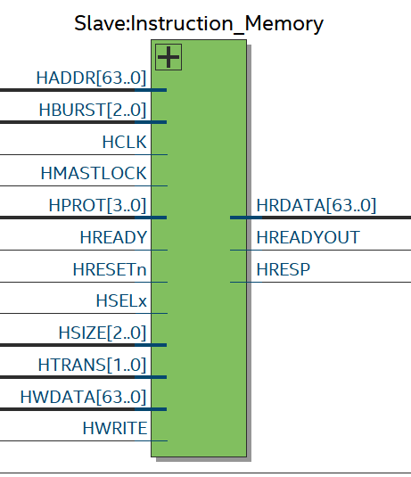
Escravos
A função do escravo é responder as transferências iniciadas pelo mestre.

Slide 10
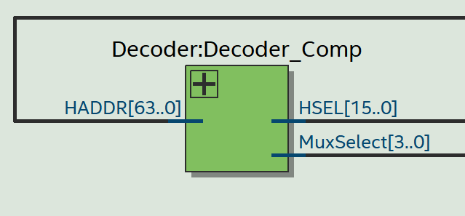
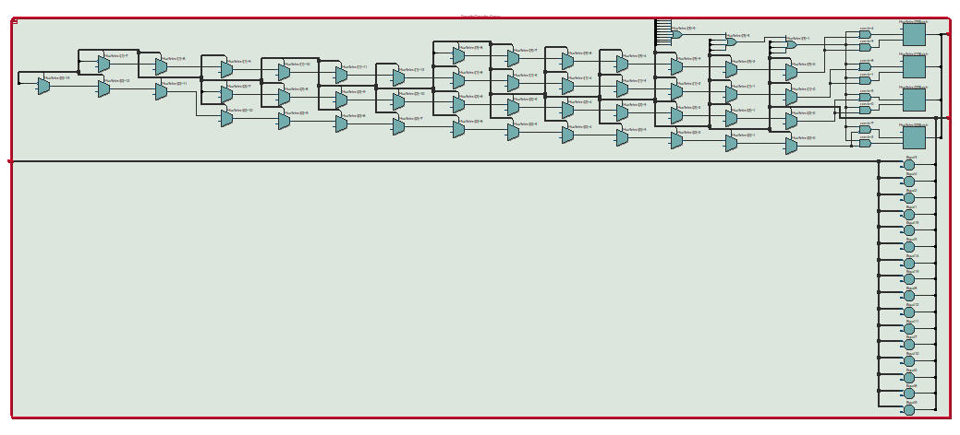
Decodificador
Esse módulo tem a função de decodificar cada transferência e oferecer o sinal de seleção para o escravo que está envolvido na transferência.

Slide 11
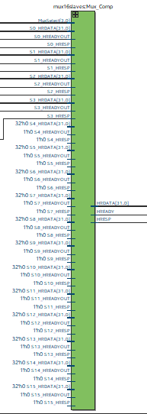
Multiplexador
Multiplexa o barramento de leitura de dados e responde sinais dos escravos para os mestres.

Slide 12
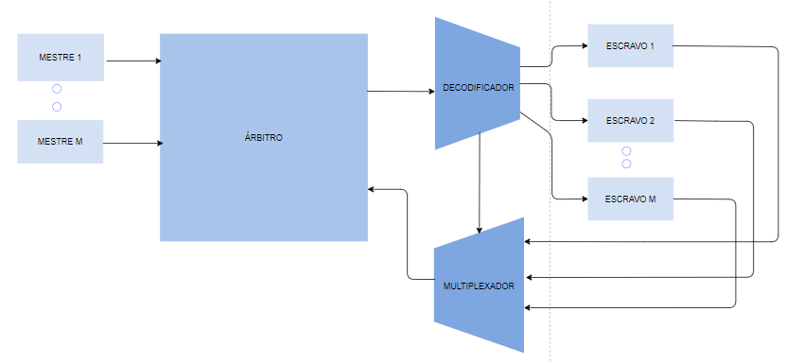
Componentes para mais de 1 mestre

Slide 13
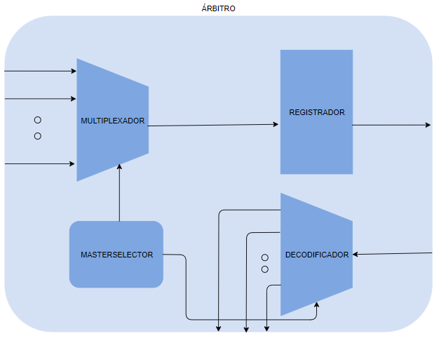
Árbitro
Para mais de um mestre, é necessário um árbitro:
Multiplexador
MasterSelector
Decodificador
Registrador

Slide 14
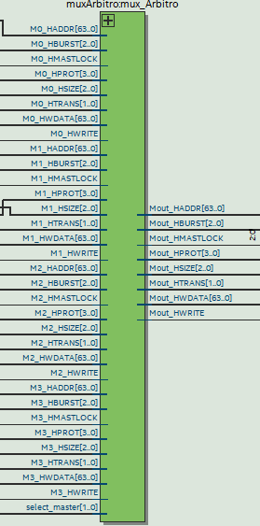
Árbitro
Multiplexador de Seleção do Mestre:
Decide qual dos mestres pode acessar o barramento.

Slide 15
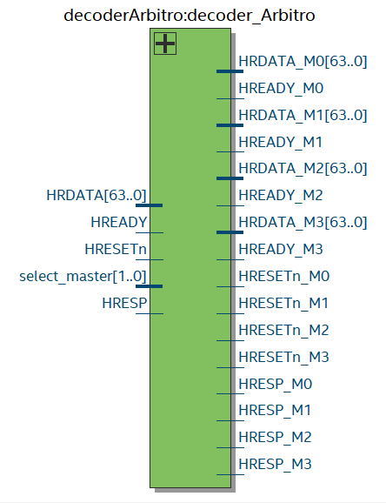
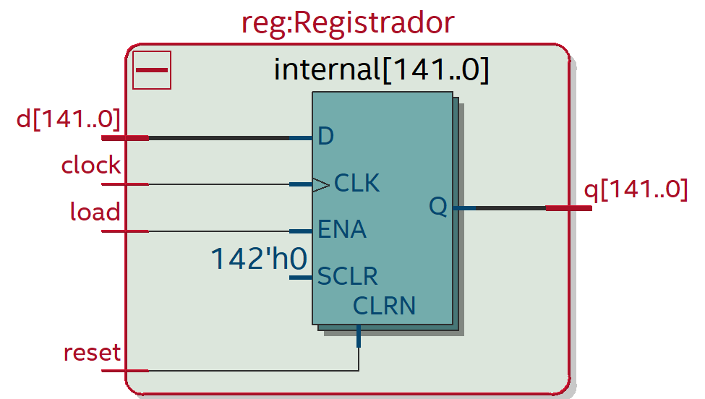
Árbitro
Decodificador de Seleção do Mestre
Registrador

Slide 16
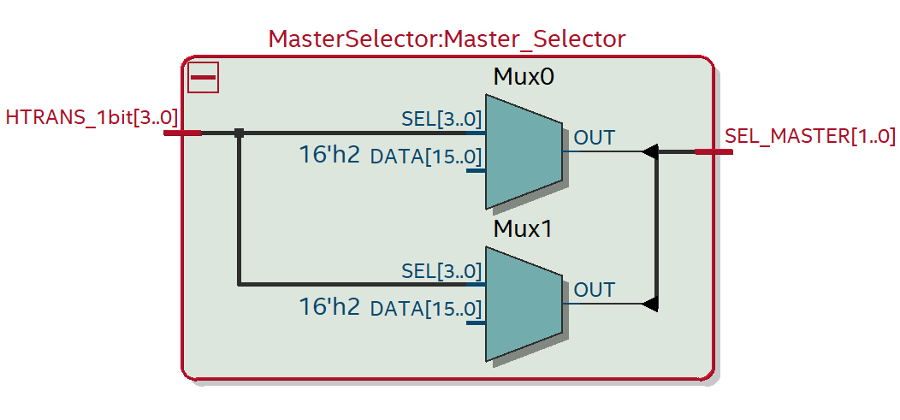
Árbitro
Seletor do Mestre:
Componente responsável pela lógica de prioridade fixa que escolherá qual mestre tem acesso ao barramento.

Slide 17
Dependências
3

Slide 18
Dependências
Módulos externos (masters e slaves) são provenientes de outros grupos.
Para implementar a interface entre módulos e barramento, é recomendado seguir a especificação padronizada utilizada, a AMBA AHB-Lite.

Slide 19
Simulação
4

Slide 20
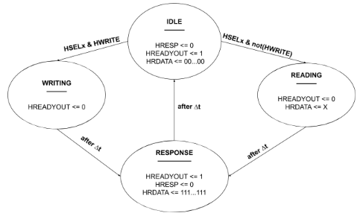
Simulação
Testes de cada componente individualmente
Simulação do barramento como um todo
Máquina de estados simulando resposta do escravo

Slide 21
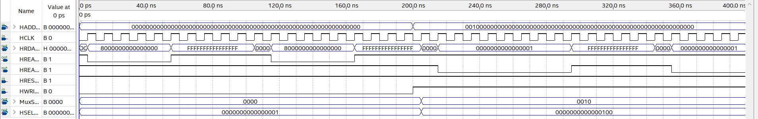
Simulação
Leitura e escrita de 2 escravos por 1 mestre
Saída escravo0
Escravo 0
Escravo 2
Saída escravo2

Slide 23
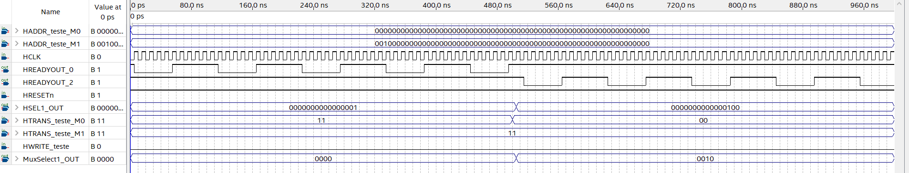
Simulação
Leitura de 2 escravos por 2 mestres

Slide 24
Obrigado!
😉
Perguntas?
Thábata Pontes
Lucas Pereira
Giovanni Abeni
Guilherme Vecchi
João Lins

